Slide 1
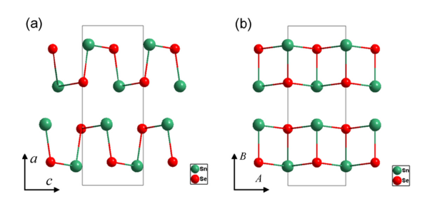
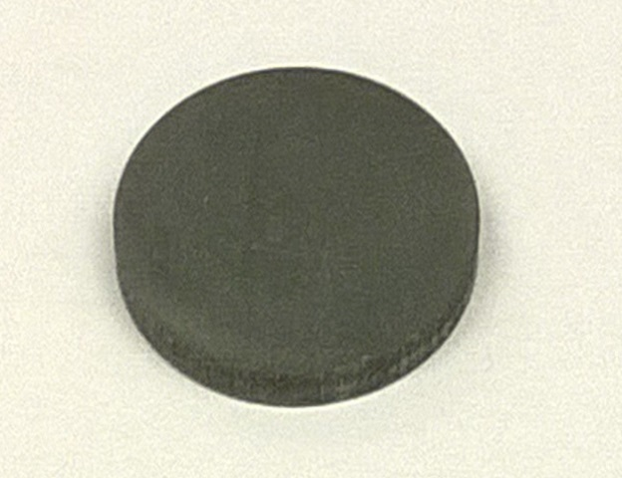
TERMOELEKTRICKÉ VLASTNOSTI POLYKRYSTALICKÉHO SnSe DOPOVANÉHO As
Čermák Šraitrová K.¹ , Kucek V. ¹, Ruleová P. ¹ , Plecháček T. ¹ , Drašar Č. ¹
¹Univerzita Pardubice, Fakulta chemicko-technologická, Studentská 573, 532 10 Pardubice, Česká republika
Cíl
Struktura SnSe
Parametr termoelektrické účinnosti
Vyšetření vlivu arsenu jako dopantu na termoelektrické vlastnosti polykrystalického SnSe, zejména na parametr termoelektrické účinnosti ZT.
Předpoklad
Zvýšení koncentrace děr v SnSe prostřednictvím zabudování arsenu do selenové podmřížky : ${ As}_{Se}^{−}+h^{+}$.
Experimentální část
[1]
Byly připraveny polykrystalické vzorky SnSe_{1-x}As_{x}, kde x = 0; 0,005; 0,0075; 0,01; 0,02; 0,04; 0,06 a 0,08. Křemenné ampule s naváženým výchozím materiálem byly zahřáty na teplotu 1223 K s výdrží6 h. Následovalo volné chladnutí v peci na pokojovou teplotu. Získaný materiál byl pomlet ve vibračním mlýnku pod hexanem a následně za horka vylisován do tablet.
α (Pnma) → β (Cmcm) ~ 810 K
12 mm
Charakterizace materiálu
XRD difrakce
Elektrická vodivost σ (300-725 K)
Tepelná vodivost κ (300-725 K)
Seebeckův koeficient α (300-725 K)
Parametr ZT byl vypočítán z naměřených dat
Měření Hallova koeficientu nebylo možné kvůli vysokému odporu připravených vzorků
XRD analýza
Vzorky s obsahem arsenu x = 0,02 – 0,08 obsahovaly druhou fázi, která byla identifikována jako SnAs. U vzorků s x ≥ 0,02 pozorujeme pokles objemu elementární buňky. To naznačuje, že se As ve struktuře zabudovává spíše na místo po Sn, než po Se.
Seebeckův koeficient
Elektrická vodivost
Tepelná vodivost
U vzorků s vyšším obsahem arsenu (x ≥ 0,02) pozorujeme pokles Seebeckova koeficientu, který je patrně spojen s přítomností druhé fáze SnAs.
Parametr ZT
Dopované vzorky vykazují zvýšení elektrické vodivosti okolo teploty T ≈ 500 K. To může být vysvětleno současně se zvyšujícím počtem defektů ${As}_{Sn}$ (produkují elektrony) a jejich kompenzací nativními defekty (produkují díry).
Nízká koncentrace arsenu x ≤ 0,02 snižuje celkovou tepelnou vodivost, která je zřejmě spojena s defekty ${As}_{Sn}^{+}$. Vzorky s x > 0,02 vykazují nárůst tepelné vodivosti, který je pravděpodobně spojen s přítomností druhé fáze.
Dopované vzorky za zvýšených teplot dosahují nižších hodnot parametru ZT, než vzorek nedopovaný.
Závěr
Z našich výsledků vyplývá, že As preferuje substituci za Sn a nikoliv za Se. Předpoklad, že As se bude chovat jako akceptor ${As}_{Se}^{−}+h^{+}$ se nepotvrdila. Naopak, v případě substituce za Sn se As chová jako donor: ${As}_{Sn}^{+}+e^{−}$. V důsledku zvýšení elektrické vodivosti (450-550 K) a poklesu tepelné vodivosti pozorujeme v této teplotní oblasti také pokles parametru ZT. Největší nárůst pozorujeme u vzorku s obsahem 0,5% of As, u kterého parametr ZT dosahuje hodnoty 0,1 v porovnání s nedopovaným materiálem (ZT = 0,05). Na základě výše uvedených výsledků byla dále provedena rozsáhlá studie As jako dopantu v kationtové i aniontové podmřížce v monokrystalickém SnSe podpořená pozitronovou anihilační spektroskopií.
Arsen se neprokázal jako vhodný dopant pro zlepšení termoelektrických vlastností SnSe. Vzorky s vyšším obsahem As vykazují přítomnost druhé fáze SnAs, která má negativní vliv na TE vlastnosti (zvyšuje tepelnou vodivost a snižuje Seebeckův koeficient). Zdá se však, že arsen vyvolává silnou interakci s nativními defekty, jejíž studium by mohlo přinést cenné informace o struktuře a nativních defektech v SnSe. Předpokládáme, že As ve struktuře SnSe způsobuje potlačení nativních defektů ${Se}_{i}^{2−}$ a $V_{Se}^{2+}$, což vede k nedostatečné koncentraci nositelů náboje a zvýšení tepelné vodivosti.
Citace
[1] LI, Y., SHI, X., REN, D., CHEN, J. and CHEN, L. Energies. 2015, 8(7), 6275-6285.
[2] CHATTOPADHYAY, T., PANNETIER, J. and VON SCHNERING, H.-G. J. Phys. Chem. Solids 1986, 47(9), 879-885.
[3] Zhao, L.-D., Lo, S.-H., Zhang, Y., Sun, H., Tan, G., Uher, C., Wolverton, C., Dravid, V.P. and Kanatzidis, M.G. Nature. 2014, 508(7496).

